Slide 1
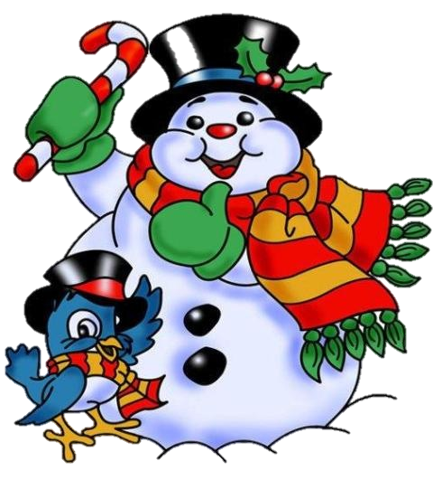
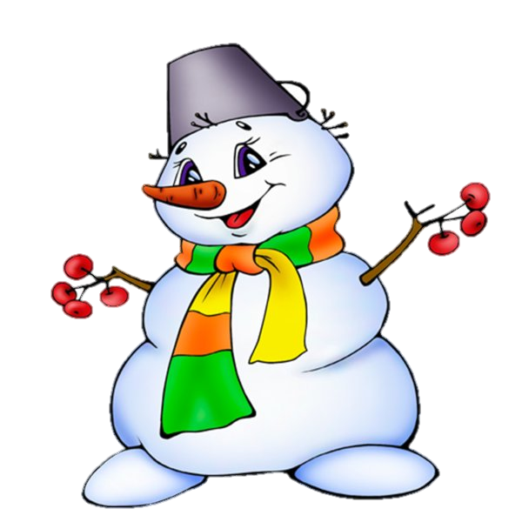
Урок математики
Обобщение и закрепление знаний по теме:
«Прибавить и вычесть 3»

Slide 2
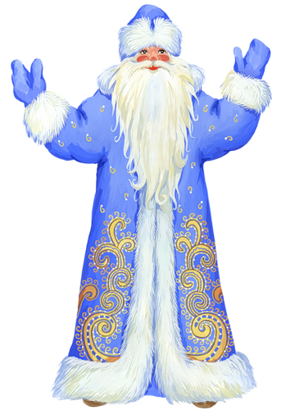

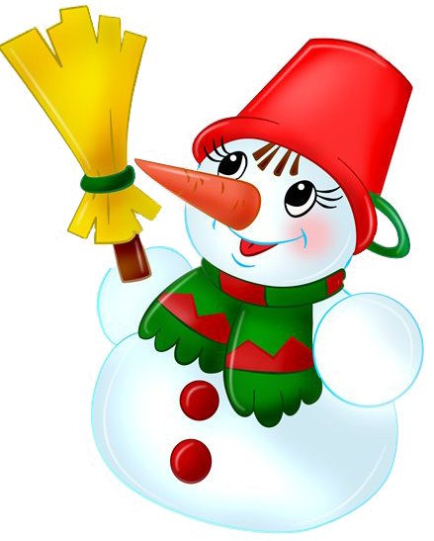
Дорогие ребята!
Вредная Баба Яга заколдовала мой волшебный посох и спрятала его в своём лесу. Помогите мне, найдите посох! Иначе не зажгутся огни на новогодних ёлках! А поможет вам снеговик!

Slide 3

Во дворе каток хороший,
Лёд сверкает как стекло.
На коньках бежит Алёша,
И в мороз ему тепло.
Под окном Тамара с Федей
Лепят белого медведя.
Брат их, маленький Олег,
Чайной ложкой носит снег.
Сколько ребят играет во дворе?
4

Slide 4
Как снегурка в шубе белой
Маша с горки едет смело.
Вася катит снежный ком –
Он решил построить дом.
Лена катится на лыжах,
Оставляя ровный след,
А за нею Ромка рыжий,
Только лыж у Ромки нет.
Сколько ребят играют?
4

Slide 5
5
Хорошо зимой в лесу –
Встретить белку и лису,
Встретить волка и лося,
Встретить зайца у куста.
Сколько животных можно встретить зимой в лесу?

Slide 6
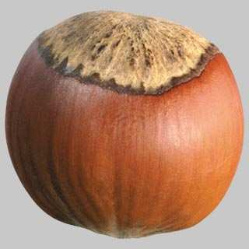
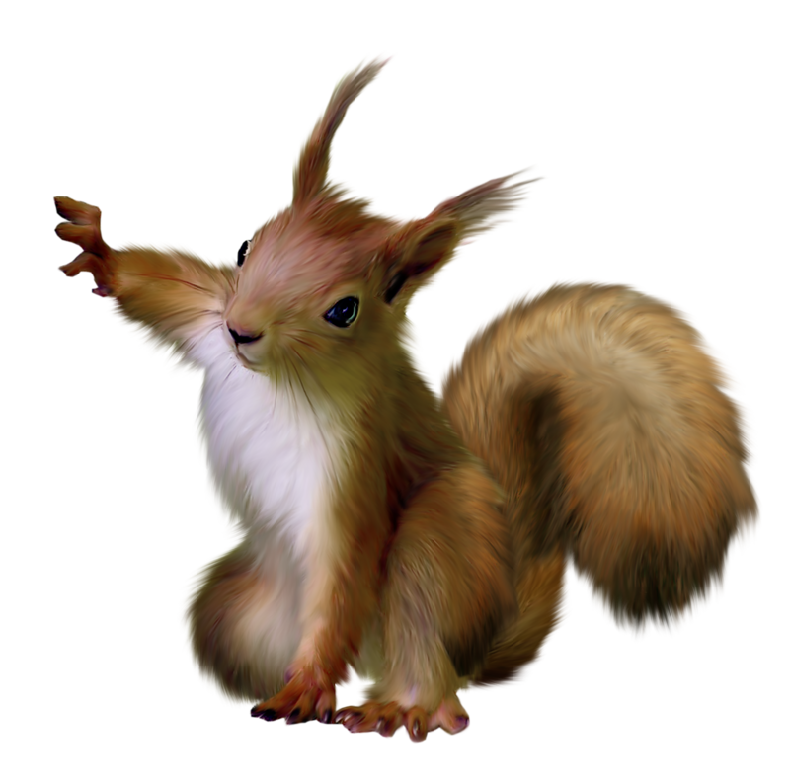
Я нашел в дупле у белки
Пять лесных орехов мелких.
Вот ещё лежит один.
Ну и белка! Вот хозяйка!
Ты орешки сосчитай-ка!
5 + 1 = 6

Slide 7
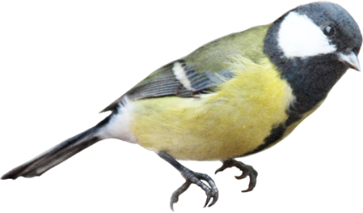
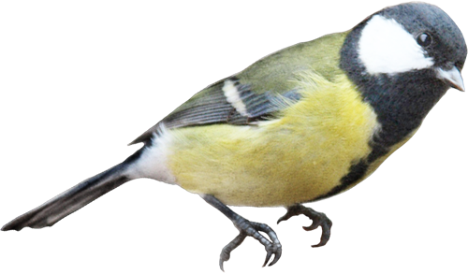
На берёзе 3 синички
Продавали рукавички.
Прилетело ещё 5.
Сколько будут продавать?
3 + 5 = 8

Slide 8
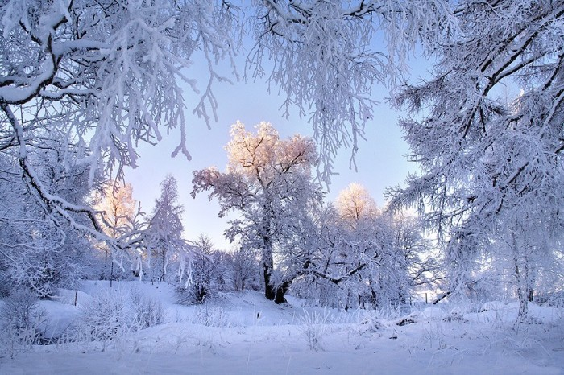


7
5
1
6
1
3
4
4
2
2
5
3

Slide 9


5 > 4
3 < 6
5+1 > 6-2
3 < 5
4 > 2
2+5 = 3+4
5 4
<
>
2+5 3+4
5+1 6-2
3 6
=
<
>
4 2
3 5
>

Slide 10

2
+
3
1
+
3
3
+
3

Slide 11

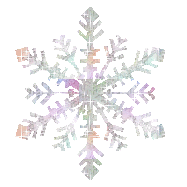
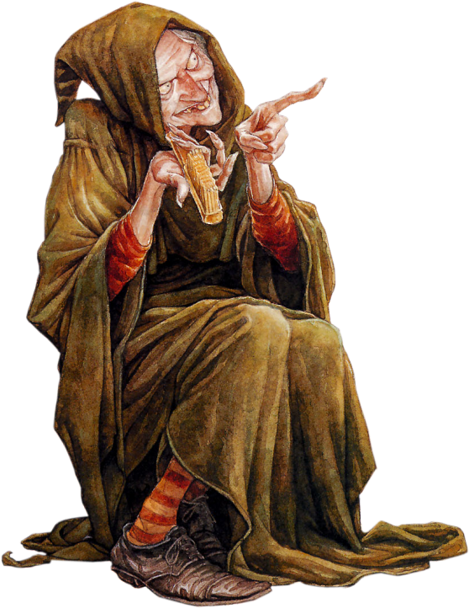

Slide 12
N
3
Ваня сделал 6 флажков для гирлянды, а потом ещё 3 флажка.
Сколько всего флажков у Вани?
условие
вопрос
решение
ответ

Slide 13

РАБОТА В ПАРАХ
4
1
1 + 3 = 4
2 + 3 =
3 + 3 =
4 + 3 =
+ 3 =
+ =
+ =
4 - 3 = 1
5 - 3 =
6 - 3 =
7 - 3 =
- 3 =
- =
- =
6
3
5
5
2
2
6
3
8
5
4
4
7
7
5
8
8
5
6
3
9
9
9
3
6
10
7
6
7
3
10
10
3
7

Slide 14
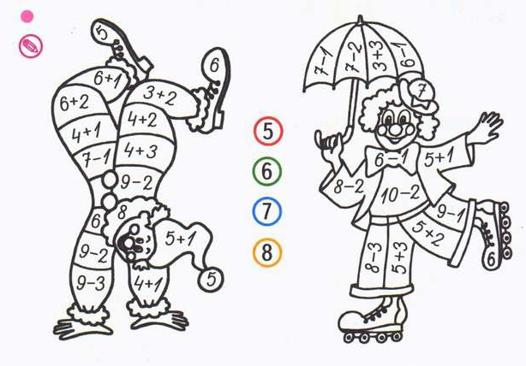

Slide 15
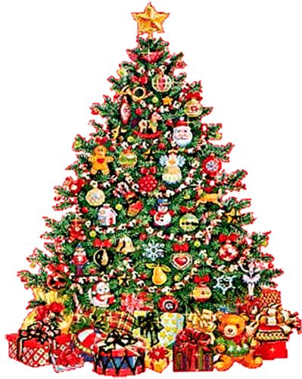
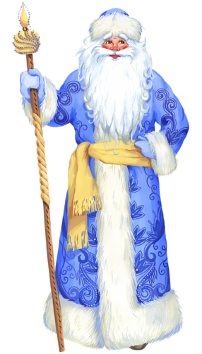

Slide 16
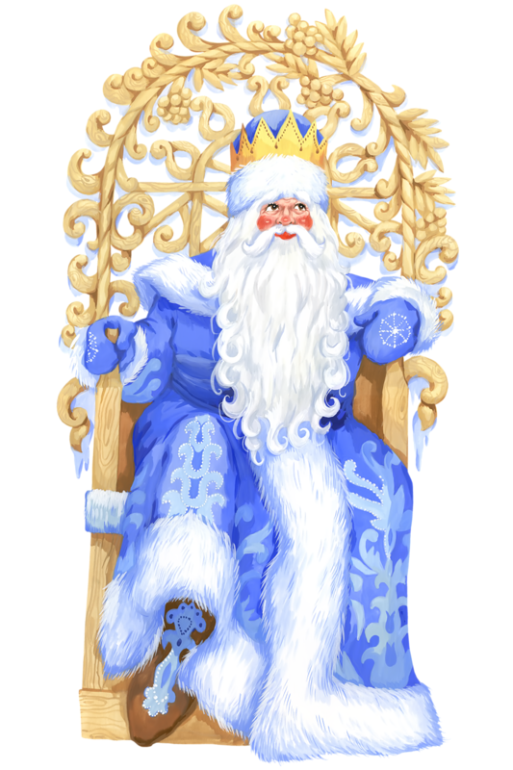
МОЛОДЦЫ!

